Slide 1
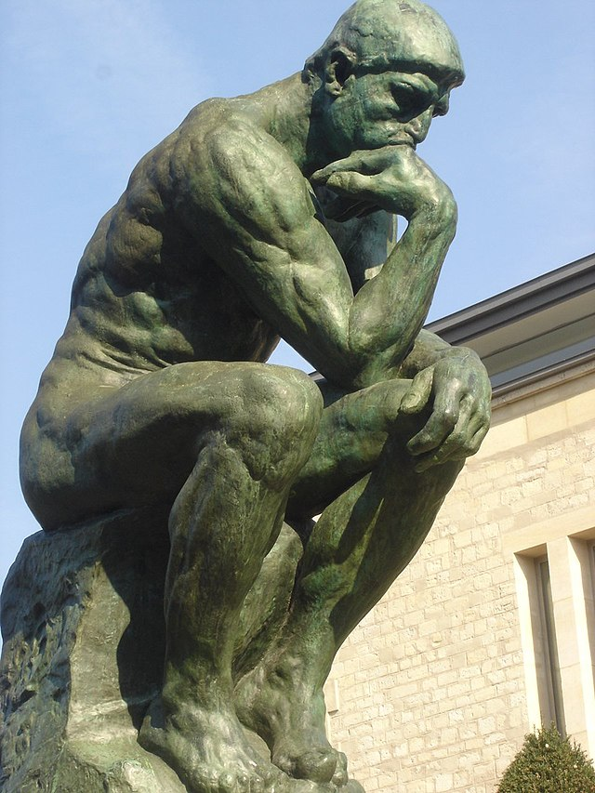
Tankarnas påverkan
Vad är stress?
= oro för vad som kan hända i framtiden.
Del 1 (30 min):
En grundläggande förståelse
Notes:
Hej allihopa, jag heter Magnus Andersson och jag ska prata om vikten av att förstå hur våra tankar påverkar oss och jag ska även berätta hur den föråldrade programvaran i våra hjärnor ställer till bekymmer för oss i dagens samhälle.
Jag arbetade 30 år som maskiningenjör och mot slutet orsakade jobbet mig en hel del stress.
Detta ledde till att jag började intressera mig för hjärnan och hur den påverkar hälsan.
Den kunskapen har hjälpt mig väldigt mycket och därför beslutade jag mig för att sprida den kunskapen vidare.
Måttlig stress är avgörande för ett hälsosamt liv. Stress hjälper dig att möta dina dagliga utmaningar och motiverar dig att nå dina mål, vilket i slutändan gör dig till en smartare, gladare och friskare person.
Men för mycket stress kan uttrycka sig t.ex i magproblem, sömnsvårigheter, ångest eller koncentrationsvårigheter.
Huvudsyftet med detta föredrag är att förklara hur vi praktiskt kan minska den negativa mentala påverkan som vår hjärna ger upphov till, och för att göra det på ett tydligt sätt, måste jag tyvärr blanda in en del teori om hjärnan. Jag vill öka er förståelsen för hur hjärnan är programmerad att reagera på olika upplevelser som vi exponeras för.*
Termen stress förekommer ofta i dagens informationsflöde, men vad är då stress och varför blir vi stressade?
Kortfattat beror vår stress på att hjärnan genom evolutionen, är programmerad att i första hand hålla oss vid liv och uppmuntra till förökning, och därmed utgör stress * i grunden en oro för vad som kan hända i framtiden. *

Slide 2
Tankarnas påverkan
Vad är stress?
= oro för vad som kan hända i framtiden.
Notes:
Om t.ex ett lejon jagar dig, så utgör alltså inte stressen du känner en rädsla för att bli jagad, utan stressen beror på en rädsla för vad lejonet kan göra med dig om det fångar dig. *
Dvs stressen orsakas i grunden av en rädsla för att dö.
Då är det kanske inte så konstigt att stressen kan upplevas så plågsam, eftersom det är hjärnans tydliga varningssignal för att vi riskerar att dö.
Här måste jag poängtera att programmet i hjärnan härrör sig från vår tid på savannen och hjärnan reagerar med stress vid minsta tecken på fara. Dvs hjärnan är programmerad att ta det säkra före det osäkra.
Detta betyder alltså att du egentligen inte blir oroad av vetskapen att du har en allvarlig sjukdom, utan stressen kommer av att du inte vet vad sjukdomen kommer att orsaka dig i framtiden.
Visste du att du skulle bli fri från sjukdomen i morgon, skulle denna dag bli en av de lyckligaste i ditt liv. Eller hur?
Stress är som ni vet, ett resultat av vad du tänker. Det kluriga här är att flertalet av dina tankar som orsakar stress, är omedvetna och uppstår automatiskt.*

Slide 3
Vad får dina tankar dig att känna?
Fundera en stund…..
Notes:
Just nu kanske du tänker att ”Detta verkar intressant! Jag undrar vad som kommer härnäst.”
Eller… ”Kan han verkligen något som jag kan ha nytta av?”
Eller… ”Roligt i alla fall att komma hemifrån en stund och träffa lite folk.”
Oavsett vad du tänker, så påverkar tanken dig fysiskt i kroppen.
Kan du känna hur dina tankar påverkar din sinnesstämning i denna stund?
Känner du kanske en obehagskänsla när det plötsligt blir tyst i rummet?
Ta en stund och fundera över hur dina tankar påverkar dig just nu. *
Detta betyder alltså att……*

Slide 4
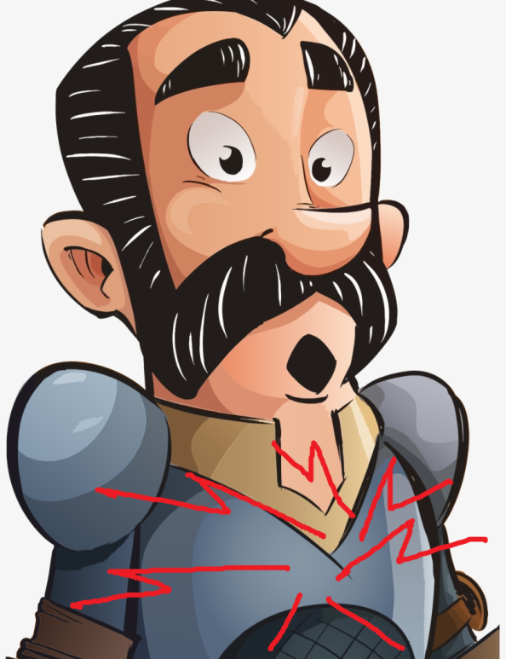
Varje tanke som uppstår, genererar en känsla i kroppen!
Negativ tanke = obehagskänsla
Positiv tanke = glädje, lugn
Prio 1
= att hålla dig vid liv
Upprepad tanke => vanemönster
Notes:
Om tanken genererar en känsla av rädsla, beror detta på att hjärnan uppfattat innehållet i tanken som ett potentiellt hot och signalerar därför till kroppen att börja utsöndra stresshormon.
Det är alltså utsöndringen av ämnen i blodet som ger känslan, inte själva tanken. Även om det som sagt är tanken som sätter igång processen.
Tankar som framkallar stress kallas ofta negativa och leder till en mer eller mindre plågsam känsla i kroppen.*
Om tanken gör dig glad eller lugn, så beror det på att hjärnan tolkat tanken som positiv och har därför givit kroppen signal om att utsöndra t.ex endorfin eller serotonin i blodet, som ger känslor av välbehag. *
Det finns såklart även tankar som ger ett relativt neutralt utslag.
Negativa tankar prioriteras av hjärnan eftersom den nedärvda programvarans främsta uppgift, är att hålla dig vid liv. *
Obehagskänslan kopplad till den negativa tanken, är ett sätt för hjärnan att försäkra sig om din uppmärksamhet. Är något plågsamt blir du extra alert.
Denna process sker så snabbt att man oftast inte hinner uppfatta att det är en tanke som genererat det man känner i kroppen. Dessutom upprepas samma tankar väldigt ofta, vilket medför att vi ignorerar till sist känslan som tanken medfört. Tanken har då fallit in under kategorin vanemönster. Vilket genereras av tankar som upprepats ofta. *
Notera dock att en negativ känsla sannolikt fortfarande har en negativ inverkan på livskvalitén, även om den ingår i ett vanemönster, och därmed ofta ignoreras.
Viktigt att notera är att det inte bara är tankar som genererar känslor i kroppen. Känslor uppstår på liknande sätt när något av våra fem sinnen stimuleras. T.ex utsöndras belöningshormonet dopamin när vi äter en bit godis eller ”må-bra-hormonet” oxytocin när vi får en skön kram. Medan när vi skadat oss utsöndras bl.a adrenalin som gör oss alerta och redo för kamp. Vissa av dessa känslorna genereras ur tankar kopplade till erfarenheter t.ex i det vi ser, men många av dessa känslor är är nedärvda responser på specifika stimuli.
Adrenalin och kortesol är exempel på stresshormon. Som tidigare nämnts är stresshormoner inte bara en plåga. Det är t.ex kortisolet som får oss ur sängen på morgonen.
Det gemensamma för alla hormoner som utsöndras i blodet, är att de ska få oss att reagera på ett för programmet i hjärnan, lämpligt sätt. Och programmet i hjärnan är alltså främst inriktad på att hålla dig vid liv till varje pris. Därför har hjärnan större fallenhet att låta starta produktion av stresshormon än glädjehormon, för att hålla dig på den säkra sidan….
Känslor kommer alltså av hjärnans tolkning av det som händer omkring oss, men känslor frambringas även av tankar om det som har varit och tankar om framtiden och det är alltså tankarna om dåtid och framtid som orsakar stress.
Många av känslorna i kroppen får vi genom hjärnans tolkning av synintryck.*

Slide 5
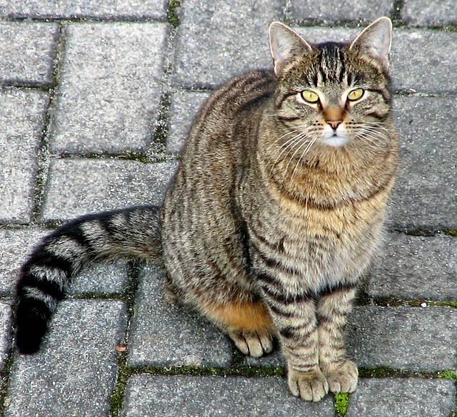
Vad får du för känsla av denna bild?
Notes:
De av er som gillar katter får sannolikt en behaglig känsla och ni som inte gillar katter får kanske en obehaglig känsla i kroppen.
Samma sak händer när ni råkar träffa någon person som ni saknat, respektive någon person ni försöker undvika att träffa.
Allt handlar i dessa fall om vad hjärnan gör för bedömning baserat på erfarenhet.
Vad tror ni att ni får för känsla om ni ser en stor luden spindel?
I fallet med spindlar, kan känslan bero på en nedärvd instinkt snarare än en upplevd erfarenhet.
MEN det som påverkar dig mest negativt är som jag nämnt, tankar om vad som kan hända i framtiden och för att ni ska få en lite bättre förståelse för det, så måste jag dra lite kort om hjärnans evolution…. *

Slide 6
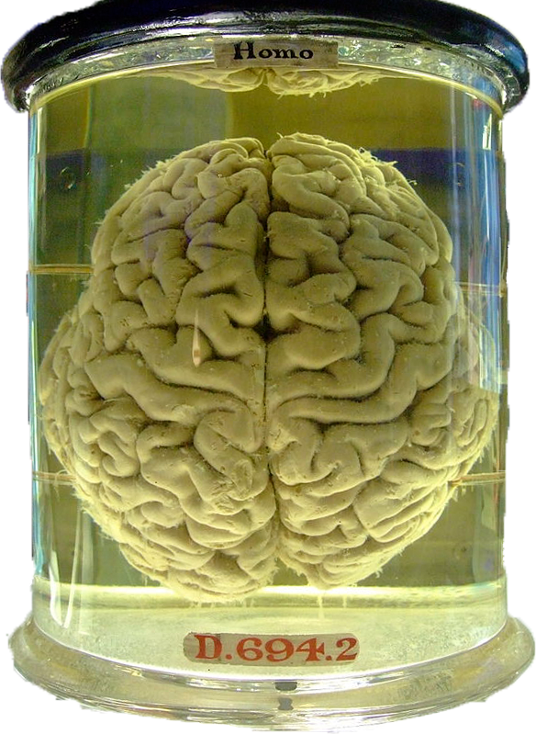
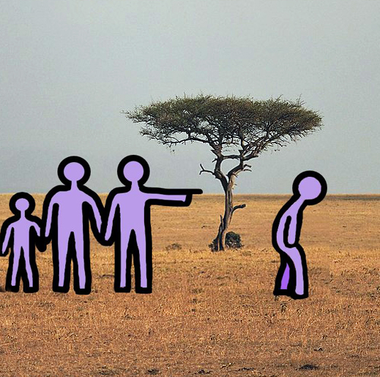
Kortfattat om Hjärnans evolution
Varning!
Du befinner dig utan skydd av gruppen!
40.000 år
Notes:
Hjärnan är inte programmerad för att vi i första hand ska må bra mentalt, utan all evolution är kopplad till överlevnad och fortplantning.
Programmet i vår hjärna sägs inte ha förändrats på 40.000 år. * Hjärnan agerar alltså som att vi fortfarande lever som kringvandrande jägare-samlare, med utmaningarna som detta utgjorde.
Ni inser säkert vilken enorm skillnad det är mellan den miljön som vi lever i och den miljön våra förfäder upplevde.
Som en historisk måttstock kan nämnas att den moderna människan började utvecklas för ca 200.000 år sedan.
Människan har varit jägare-samlare under nästan hela utvecklingen.
Det är först under de senaste ca 10.000 åren som människan varit bofast och brukat jorden.
En av de värsta saker man kunde drabbas av under våra förfäders tid på savannen, var att bli utesluten ur gruppen, som följd av att man inte levde upp till grundkraven. *
En uteslutning var likställt med dödsstraff. Mycket svårt att klara sig utan skyddet av sin stam.
Hjärnan skickar än idag ut signal om stress när vi befinner oss utanför gruppen. *
Stresshormon utsöndras när vi känner oss ensamma och ”må bra hormon” utsöndras när vi känner oss trygga bland andra människor.
Känsla av ensamhet är ett av dagens största hälsoproblem. En långvarig känsla av ensamhet kan få allvarliga följder. Allvarligare än både rökning, alkohol och övervikt. Vi är skapta för att vara omgivna av vänner och bekanta. Bristen på detta skapar skadlig stress.
Om någon av er upplever en period av ångest eller nedstämdhet, kan det vara känslan av ensamhet som är orsaken. Alla kanske inte kände till att dessa känslor är hjärnans förprogrammerade sätt att signalera till oss att söka tillbaka till vår grupp, eftersom gruppens trygghet var livsavgörande för oss under nästan hela människans utveckling.
Att känna sig ensam får i detta sammanhang inte förväxlas med att vara ensam. Man kan må mycket bra av att vara ensam i perioder.
Det är först när man känner sig ensam som riskfaktorerna ökar. *

Slide 7
Nutidens påverkan av gammalt program
Hierarkiska strukturer.
Bli kritiserad.
Göra bort sig.
Att vara annorlunda.
Att inte känna sig sedd eller känna sig behövd.
Notes:
Det finns många stressfaktorer i dagens samhälle som är direkt kopplade till hjärnans föråldrade programvara. *
Hierarkiska strukturer uppstod först i samband med att vi blev bofasta och kunde samla resurser på hög.
Idag har sannolikt majoriteten av människor, en längtan efter att bli rik och berömd.
Få har längtan efter att vara en medelsvensson, utan de flesta vill helst ha en status över medel. *
* * *
Dessa tankar är som ni förstår, också nära kopplade till rädslan att inte vara tillräckligt bra för att få stanna i gruppen.
Att vara tillräckligt bra, har alltså haft en stark påverkan på överlevnad genom vår historia.
De som inte höll måttet utgjorde ett hinder för gruppen och blev uteslutna.
Dessa gick därmed en väldigt osäker framtid till mötes. *

Slide 8
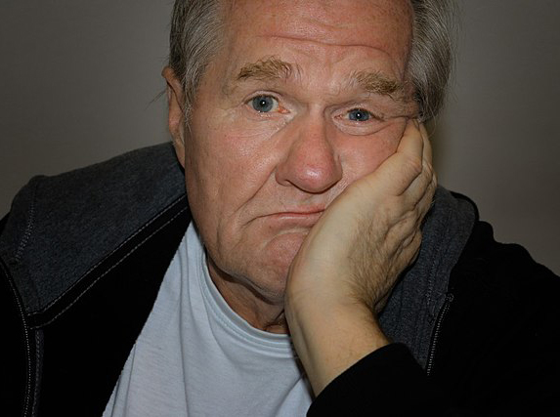
Lidandet av att vara sysslolös
Standard-nätverket
Jag måste få mer i lön…
Grannen har en finare bil…
Hur kunde jag vara så dum…
Ingen bryr sig om mig….
Jag känner mig värdelös…
Notes:
Har ni upplevt hur plågsamt det kan vara att sitta ofrivilligt sysslolös under längre perioder? ….det har vi nog alla upplevt då och då, eller hur?
Ytterligare källa till stress är nämligen att vi inte är skapta för att vara stillasittande och sysslolösa.
I vår hjärnas program ingår att vi under vaken tid, ständigt ska vara sysselsatta med att äta, söka efter föda, skydda oss mot faror och föröka oss.
Under människans historia har vi alltid levt under brist på resurser och därför har det varit evolutionärt viktigt att aldrig vara nöjd utan ständigt vara på jakt för att öka chanserna till överlevnad.
Det är bara under de senaste århundradena som vi i västvärlden upplever lyxen av överflöd.
Vår hjärna är inte programmerad för överflöd och det är därför vi fortsätter att snåla och lägga på hög.
Även om vi redan har mycket mer än vi behöver, så känner många sig stressade i tron att det inte är tillräckligt.
En stor del av anledningen till lidande under sysslolöshet, är den programdel i hjärnan som forskarna kallar Standardnätverket. *
Detta automatiska flöde av tankar går igång så fort hjärnan har ledig kapacitet.
Flödet har ungefär samma syfte som när katten övar sig på jakt, genom att leka med sitt byte. Dvs förbättra chansen till överlevnad.
Flödet ska förmå oss att alltid sträva efter att bli bättre för att säkra vår plats i gruppen och den består därför mestadels av negativa tankar som t.ex *
…alla dessa tankar orsakar stress, och stressen är alltså en signal till oss, att vi måste bli bättre för att överleva.
Det som gör detta än mer allvarligt, är att hjärnan inte skiljer på om du tänker det, uttalar det till dig själv eller om någon annan säger detta till dig. Det blir samma negativa påverkan i kroppen och ju oftare dessa negativa tankar upprepas, desto mer förankrade blir de i våra tankemönster och desto mer naturligt blir det för hjärnan att upprepa dessa. Det skapas m a o en ond spiral.
Det är väldigt viktigt att förstå att dessa tankar är extremt överdrivna.
Hjärnan ljuger för dig för att du alltid ska vara på tå och sträva efter att bli en superhjälte och därmed sitta säkert i gruppen.
Det är väldigt förödande för vår hälsa att låta Standardnätverkets flöde få fritt spelrum utan att det ifrågasätts.
En bekant till mig uttryckte att han skulle ”bli galen” om han bara satt stilla och tog det lugnt under sin semester. M a o hade han tidigare upplevt hur plågsamt det kan vara att låta Standardnätverket flöda fritt.
Forskning visar att människor t o m hellre utsätter sig för plågsamma elektriska stötar, än att sitta sysslolösa. *

Slide 9
Sammanfattning :
Både för lite och för mycket stress är negativt för hälsan.
Stress = oro för framtiden (även om den känns i stunden)
Stress = evolutionär funktion för ökad chans till överlevnad
Varje tanke ger en känsla i kroppen.
Gäller även vid stimulans av något av de fem sinnena.
Notes:
Innan jag kommer till det viktigaste avsnittet om vad vi kan göra för att minska negativ mental påverkan, vill jag köra en snabb repetition: *
Vi behöver stress för att få saker gjorda, men för mycket, långvarig stress, är skadlig för oss. *
När vi är stressade gör vi ofta den felaktiga kopplingen att vi är stressade för något i stunden, när det i själva verket är spekulationer om framtiden som framkallar stressen. *
Enda anledningen till att stress har uppkommit, är att den befrämjat populationens tillväxt. Alltså historiskt varit fördelaktig för överlevnad. *
Även om ni inte uppmärksammar alla era tankar, eftersom vi har 1000-tals varje dag, medvetna och omedvetna, så genererar de en känsla i kroppen när hjärnan beslutat om tanken utgör ett hot eller inte. *
Hjärnan reagerar instinktivt på många stimuli som genereras av stimuli från något av våra fem sinnen.
*

Slide 10
Sammanfattning :
Vår miljö och våra levnadsvillkor har förändrats radikalt på kort tid, men det har inte vår hjärna
Standardnätverket = sannolikt vår största källa till stress
Hjärnan ljuger !
Känsla av ensamhet = riskfaktor
Hjärnan särskiljer inte tankar och tal
Notes:
Vår hjärna är anpassad för ett liv på savannen och med de levnadsvillkor som råder där.
Inte ett stillasittande liv framför en dator, där vi jämför oss med till synes lyckliga och välbärgade människor i världen.*
En programdel i hjärnan har forskare döpt till: Standardnätverket. Dess uppgift är att säkra din plats i gruppen.
Denna programdel går igång så fort hjärnan har ledig kapacitet och det är alltså den som plågar dig när du är uttråkad under sysslolöshet.
Standardnätverket kallas ibland även för ”bandet som spelas i vårt huvud”.
Den består av en ändlös serie negativa tankar som berättar hur bristfällig du är och hur du borde förbättra dig.
Hjärnans främsta uppgift ur ett evolutionärt perspektiv, är att hålla dig vid liv.
Den gör allt för att då ska stå på tå och prestera ditt yttersta, samtidigt som den också är programmerad att skydda dig från alla möjliga former av smärta.
Lita därför inte på din hjärna när du får tankar om att du inte duger eller tankar om att du inte borde ge dig på nya äventyr, eftersom din hjärnan överdriver kraftigt allt som den kan uppfattas som en fara. *
Hjärnan är programmerad att initiera stresshormon när du känner dig ensam.
Att långvarigt känna sig ensam är en större riskfaktor än rökning, alkohol och fetma. *

Slide 11
Stressreduktion:
Lekfullhet
Samhörighet
Flow
Prioritera dina behov och försök hitta på saker som roar dig.
Rörelse minskar ångest och oro
Vistas i naturen
Umgås med vänner och familj
Var noga med mat och sömn
Ångest över grusade förhopp-ningar mildras med acceptans
Notes:
Nu till den viktigaste delen av föredraget. Vad kan man göra för att minska den stress, ångest och oro som tankarna orsakar?
Här gäller det att ha lite tålamod i början. Hjärnan är i hög grad styrd av vanemönster och dessa tar lite tid att bygga upp, på samma sätt som fula ovanor är svåra att bryta ner.
Första veckorna med ett nytt nyårslöfte är som bekant den mest utmanande perioden.
Men när vanemönstret byggts upp, är det betydligt lättare att nå målet.
Förutom att inte lita på det automatiska flöde av negativa tankar som din hjärna förser dig med, kommer här en lista med tips på aktiviteter som är förankrade i vetenskapliga undersökningar. *
Fundera på vad som brukar göra dig mest glad och prioritera detta. Hit räknas inte aktiviteter såsom tv-tittande eller att skrolla runt på mobiltelefonen eftersom dessa aktiviteter utgör en flykt från verkligheten, liknande konsumtion av alkohol eller tobak.
I vår kultur har det länge ansetts som dåligt att tänka på sina egna behov framför andras, men detta bör brytas. Du blir då dessutom en betydligt större tillgång till dina medmänniskor om du själv är i balans.
Att ha roligt frigör många positiva ämnen i kroppen som ökar immunförsvaret och välbefinnandet.
Stunder med äkta glädje består av: *
Lekfullheten betyder att inte ta det så allvarligt, släppa kulturella mönster och bara följa sitt hjärta
Samhörighetens vanligaste betydelse är kopplat till andra människor. Det blir oftast roligast om man är fler. Men samhörighet kan också betyda koppling till naturen eller djur.
Flow har inget bra svenskt ord ännu, men är den känslan när tid och rum försvinner och man är uppslukad av aktiviteten. *
Vi är programmerade att vara i rörelse för att historiskt öka våra chanser till överlevnad. Om vi är stillasittande för länge, utsöndras stresshormon som en påminnelse att vi bör aktivera oss. *
Naturupplevelser har visat sig vara mycket positiva för vårt välbefinnande. Idag ordineras det t o m i vissa kulturer att vistas i naturen, för att komma tillrätta med stressrelaterade problem. *
Som jag nämnt tidigare så är det av yttersta vikt för hälsan, att inte uppleva känsla av ensamhet under längre perioder. Detta är t o m skadligare än kraftig övervikt, tobak och alkohol. *
Mat och sömn är basen i ett sunt och harmoniskt liv. Försök att prioritera detta. *
Med åldern försämras t.ex motoriken. Det är ett öde vi alla blir påverkade av för eller senare. Förhoppningen att jag skulle kunna gå lika obehindrat som förra sommaren har grusats. Jag blir arg och ledsen. Jag grubblar mycket över hur det kunde ha varit om inte mina ben hade svikit mig. Men det blir som bekant inte bättre av att vara arg och bitter. Att göra motstånd till något som inte går att ändra på, är att göra situationen än värre. Ju mer motstånd desto större lidande. *

Slide 12
Stressreduktion:
f ) Övningar för att minska pågående stress och ångest:
f1 ) Motverka kamp & flykt
f2 ) Stryk dina axlar och armar
f3 ) Fokusera på något du kan känna just nu med dina 5 sinnen
f4 ) Tala varsamt och mjukt till dig själv
Notes:
När man upplever stunder av stress eller kraftig oro, så finns det övningar som relativt snabbt och effektivt minskar denna känsla, och om man gör dessa övningar ofta, kommer detta även att minska din framtida stress. *
Ett av hjärnans delprogram, består av två motsatta system: Det ena sätts igång när vi blir rädda och kroppen därför förbereder oss för kamp eller flykt, dvs vi ett system som gör att vi känner stress, Dess motsatta system sätts igång när vi känner oss lugna och trygga.
Detta kan vi använda oss av när vi upplever stress och oro i hemmet. Vi kan nämligen ”lura” hjärnan genom visst agerande och få den att tro att allt är lugnt. Man pratar här om kroppens trygghetssystem. *
När hjärnan signalerar fara och förbereder kroppen för kamp eller flykt, resulterar det bl.a i att pulsen ökar och andningen blir snabbare och ytligare. Vi börjar andas högt uppe i bröstet för att underlätta en eventuell flykt.
Om vi då fokuserar på att ta långa djupa andetag istället, så tolkar hjärnan detta som att det inte är någon fara och kroppen avbryter därför utsöndringen av stresshormon. Vi blir så småningom lugna. Men det är viktigt att bibehålla fokuset på lugna djupa andetag, då detta hindra oss från att fortsätta tänka oroande tankar om framtiden. *
Man kan även påverka utsöndringen av ”må-bra-hormonet” Oxytocin, genom att lägga armarna i kors och stryka armarna från axlar och ner längs överarmarna och upp igen. *
Istället för att fokusera på lugna djupa andetag, kan man fokusera på vad man vill, så länge som det kan upplevas med de 5 sinnena och därmed är kopplat till upplevelser i stunden och inte fantasier om då- eller framtid. *
På samma sätt som att hjärnan inte gör någon skillnad om du eller någon annan kritiserar dig, så kommer dina ord och röstläge om du talar till dig själv, att påverka din sinnesstämning. *

Slide 13
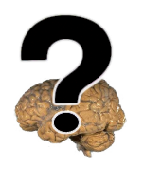
frågor?
Del 1 (30 min):
En grundläggande förståelse

Slide 14
”Din värsta fiende kan inte skada dig så mycket som dina egna tankar.”
Följande citat talar sitt tylig språk…
Notes:
Redan för flera tusen år sedan fanns en förståelse för hur våra tankar påverkar oss.

Slide 15
Tack för visat intresse!
Del 1 (30 min):
En grundläggande förståelse

Slide 16
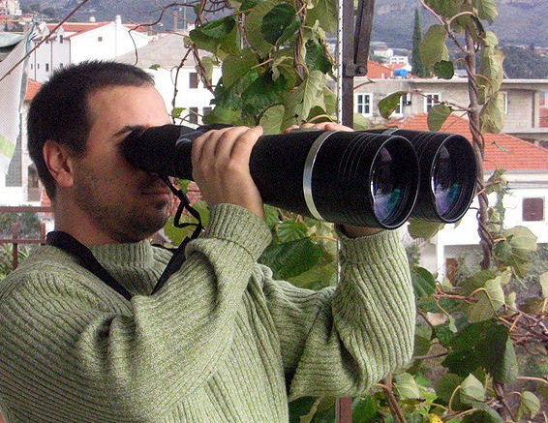
Tankar kopplade till framtiden
Varför kommer aldrig barnen och hälsar på…
Jag hoppas att läkarunder-sökningen i morgon går bra…
Jag önskar att jag lärde känna fler vänner?
Notes:
MEN, de tankar som påverkar dig mest negativt, är inte de tankar som är kopplade till stunden, till nuet.
Dvs de tankar som uppstått när du upplevt något med dina fem sinnen. När du sett något, känt på något, doftat något osv.
Nej, de tankar som ställer till mest lidande och stress, är tankar kopplade till framtiden. Dvs tankar om saker vi ännu inte upplevt. Alltså tankar kopplade till spekulationer om framtiden.
Fundera en liten stund och avgör om du tycker att detta stämmer in på dig. Är det framtiden som oroar dig mest eller är det saker som händer just nu?
Många gånger är detta omedvetet, eftersom det man känner är en känsla i nuet och därför gör man inte alltid kopplingen att känslan beror på framtida spekulationer.
Exempel på tankar om framtiden kan vara:
,

